Slide 1

Найпрестижніші професії та гендер: Вступ
Престиж професії формується суспільною оцінкою та визнанням компетентності, впливовості і значущості роботи. Сучасний світ демонструє різноманіття престижних професій, однак часто їх сприйняття переплітається з гендерними стереотипами.

Slide 2

Що таке "престижна професія" в сучасному світі?
Визначення
Фактори впливу
Професія, яка отримує визнання за соціальну значущість, високий рівень відповідальності та добробут.
Рівень освіти та кваліфікації
Рівень доходів
Вплив на суспільство
Репутація і престижна історія
Приклади
Лікарі та юристи
Інженери та науковці
Топ-менеджери

Slide 3
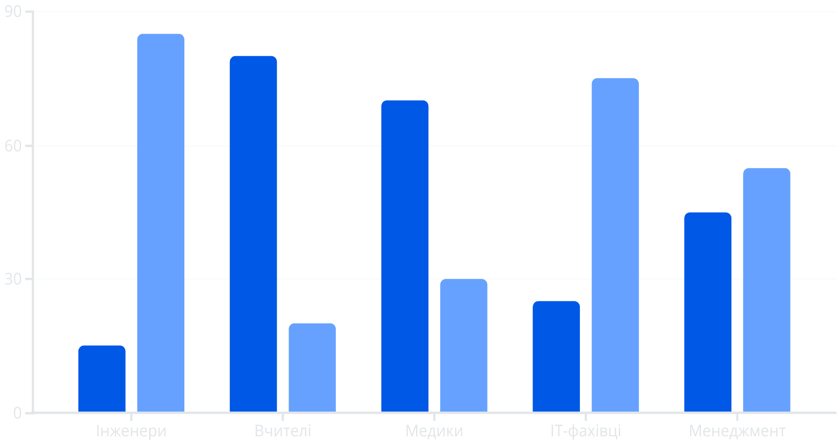
Статистика: Розподіл професій за гендером в Україні
Жінки %
Чоловіки %
Статистика свідчить про значущий гендерний розподіл у різних сферах, з домінуванням жінок у соціально-орієнтованих професіях та чоловіків у технічних галузях.

Slide 4
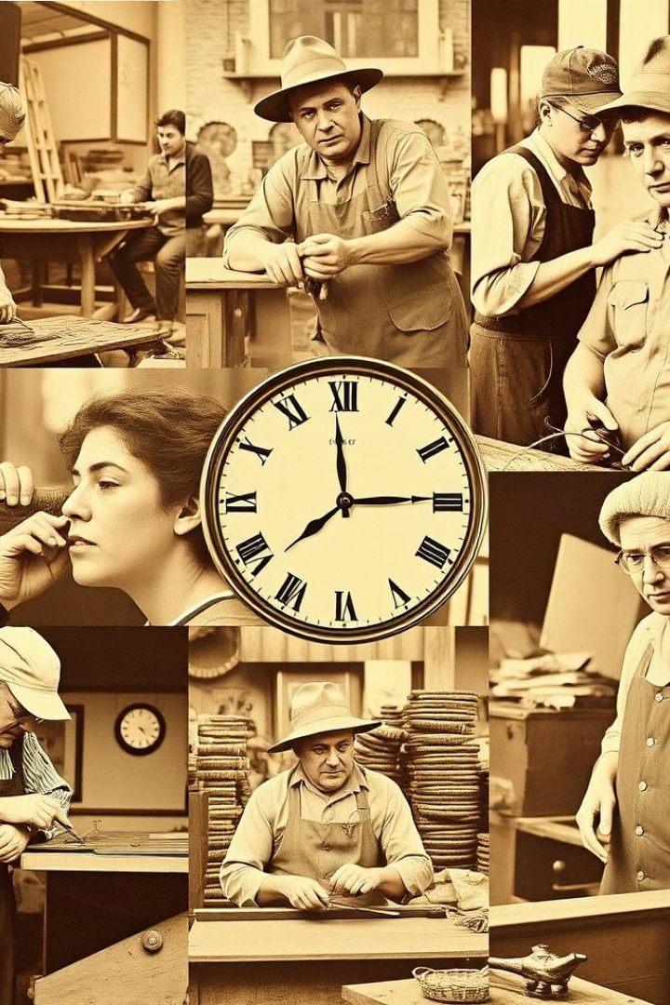
Історичні передумови гендерного дисбалансу в професіях
Традиційні ролі
Промислова революція
Історично жінки працювали у домашній сфері, тоді як чоловіки займалися фізичною працею та професіями з високим статусом.
Вона зміцнила чоловічу домінацію на ринку праці завдяки технічним і виробничим спеціальностям.
Освітні бар’єри
Жінки довго мали обмежений доступ до вищої освіти та професійної підготовки.
Ці історичні фактори продовжують впливати на гендерний розподіл у професіях сьогодні.

Slide 5
Стереотипи та упередження: Як вони впливають на вибір професії
Жіночі стереотипи
Чоловічі стереотипи
Жінок часто уявляють у ролі вихователів, медсестер, секретарок, що обмежує вибір кар’єрного шляху.
Чоловіків очікують у технічних, інженерних і керівних позиціях, що підсилює гендерний дисбаланс.
Упередження формують професійні очікування та вибір, іноді несвідомо, ще до отримання освіти чи досвіду.

Slide 6
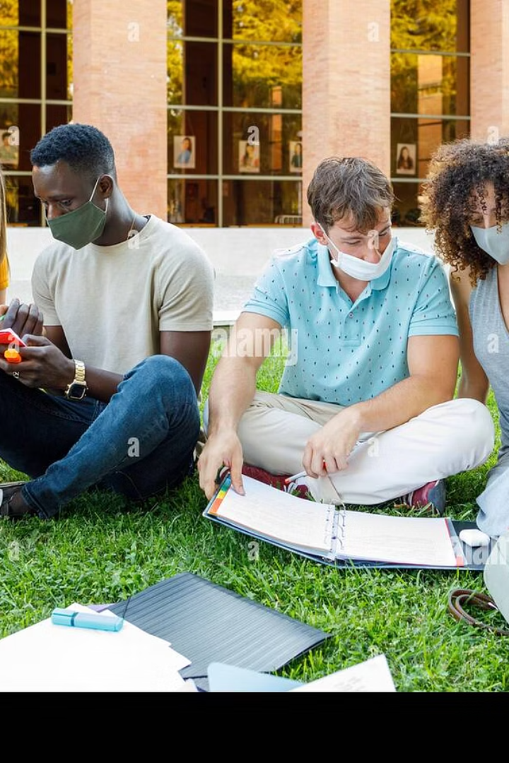
Освіта та професійна підготовка: Чи рівні можливості для всіх?
Доступність освіти
В Україні більшість освітніх програм формально відкриті для всіх.
Реальні перешкоди
Стереотипи і соціальний тиск можуть стримувати вибір нетипових для гендеру спеціальностей.
Ініціативи змін
Поява програм і стипендій для підтримки жінок у STEM та чоловіків у соцпрофесіях.
Хоча формально освіта доступна, її ефективність у подоланні гендерних бар’єрів потребує посилення системної підтримки.

Slide 7

Мотивація та амбіції: Чому жінки обирають одні професії, а чоловіки - інші?
1
Соціальні очікування
2
Особисті інтереси
Амбіції формуються від уявлень про роль у суспільстві, що підтримує традиційний розподіл.
Вплив раннього досвіду, сімейного виховання та середовища на вибір сфер діяльності.
3
Кар’єрні перспективи
Сприйняття можливостей розвитку та балансу роботи і особистого життя.
Ці фактори спільно формують різницю мотивації між жінками і чоловіками у виборі професії.

Slide 8
Робоче середовище та кар’єрний ріст: Чи є гендерні бар’єри?
Невидимі бар'єри
Баланс особистого і професійного
Гендерні упередження впливають на можливості просування та участь у важливих проектах.
Жінки часто зустрічаються з викликами поєднання кар'єри і сімейних обов’язків.
Незважаючи на прогрес, багато організацій ще потребують кроків для створення рівних умов та підтримки професійного росту для всіх гендерів.

Slide 9

Позитивні зміни: Жінки в традиційно "чоловічих" професіях та навпаки
Жінки в STEM
Чоловіки в соціальних професіях
Зростання кількості жінок у технічних спеціальностях та інженерії завдяки освітнім програмам і підтримці.
Зростання представництва чоловіків у педагогіці, медицині та сфері догляду, змінюючи стереотипи.
Підтримка і приклади
Рольові моделі та ініціативи підвищують впевненість у можливості вибору будь-якої професії.

Slide 10

Висновки та перспективи: Як досягти гендерної рівності в професійному світі?
Покращення освіти
Боротьба зі стереотипами
Розширення доступу і підтримка в нетрадиційних для гендеру сферах.
Просвітництво та стимулювання відкритості у виборі професій.
Підтримка кар'єрного росту
Створення інклюзивного середовища та рівних можливостей на роботі.
Досягнення гендерної рівності є ключем до створення справедливого і ефективного професійного світу, де кожен має змогу реалізувати свій потенціал без обмежень.

